Slide 1
Statistiques sans les maths
Jérôme Jeanblanc
Cours M1 BiSa

Slide 2
Les analyses statistiques sont les seuls outils qui nous permettent d’interpréter les données obtenues à partir d’une expérience
Sans statistiques vos résultats ne valent rien
Sans statistiques adaptées vos résultats ne valent rien

Slide 3
Avant le début de l’expérience
Il faut poser la question scientifique clairement
Il faut définir le ou les facteurs étudiés (et les modalités)
Il faut penser aux groupes contrôles
Evaluer le nombre d’individus par groupe
Ces conditions guideront au choix du test statistique adéquat
Une fois qu’on a fixé tous ces points on peut commencer l’expérience

Slide 4
La base des statistiques
1ère étape : Définir l’hypothèse nulle et l’hypothèse alternative
L’hypothèse nulle H0 correspond à un non-effet de l’expérience.
En général cela peut être l’égalité de paramètres statistiques comme la moyenne ou la variance de deux échantillons choisis dans une population. C’est ce que l’on va rejeter ou accepter.
L’hypothèse alternative H1 est l’hypothèse que l’on cherche à montrer.
En général, c’est une hypothèse ‘opposée’ ou ‘contraire’ à l’hypothèse nulle.

Slide 5
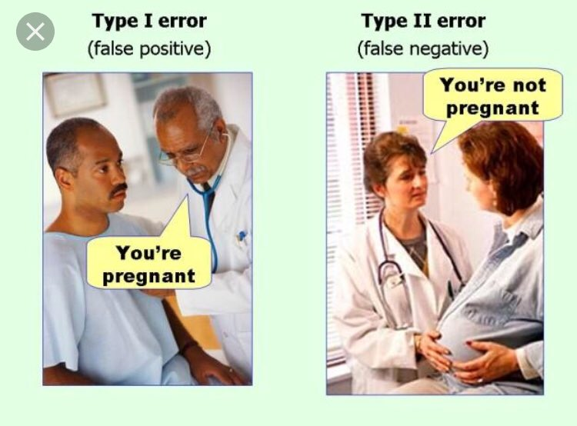
La base des statistiques
Lors d’un test statistique, il faut bien comprendre qu’on n’est jamais sûr à 100% du résultat. Il y a toujours un risque de se tromper.
L’erreur de première espèce α correspond au risque de rejeter l’hypothèse nulle H0 alors qu’elle est vrai : c’est un « faux positif ».
L’erreur de deuxième espèce β correspond au risque d’accepter l’hypothèse nulle alors qu’elle est fausse : c’est un « faux négatif » .

Slide 6
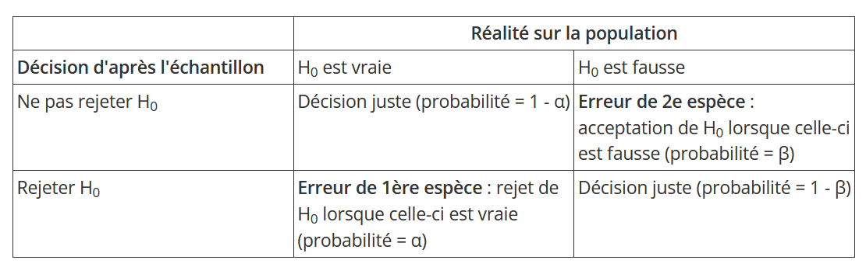
La base des statistiques

Slide 7
La p value
Plus la p-value observée est faible, plus on a envie de rejeter H0 car cela veut dire que la valeur de la statistique utilisée pour le test est atypique pour H0.
Attention ! La p-value n’est pas la probabilité que l’hypothèse de test soit vraie. La p-value indique dans quelle mesure les données sont conformes à l’hypothèse de test (c’est-à-dire H0).

Slide 8
Avant le début de l’expérience
Il faut déterminer le nombre de sujets que l’on va avoir besoin dans chaque groupe pour être capable de déterminer si une différence entre é ou plusieurs groupes et significative
Il faut un nombre minimum de données
En théorie au minimum 30 sujets par groupe expérimental
En réalité on peu descendre beaucoup plus bas et c’est la généralité en préclinique
Détermination du nombre par différentes manières
➔ on reprend ce qui a été fait dans la laboratoire précédemment
➔ on regarde ce qui se fait dans la littérature dans le même domaine
➔ on calcul une taille d’échantillon

Slide 9
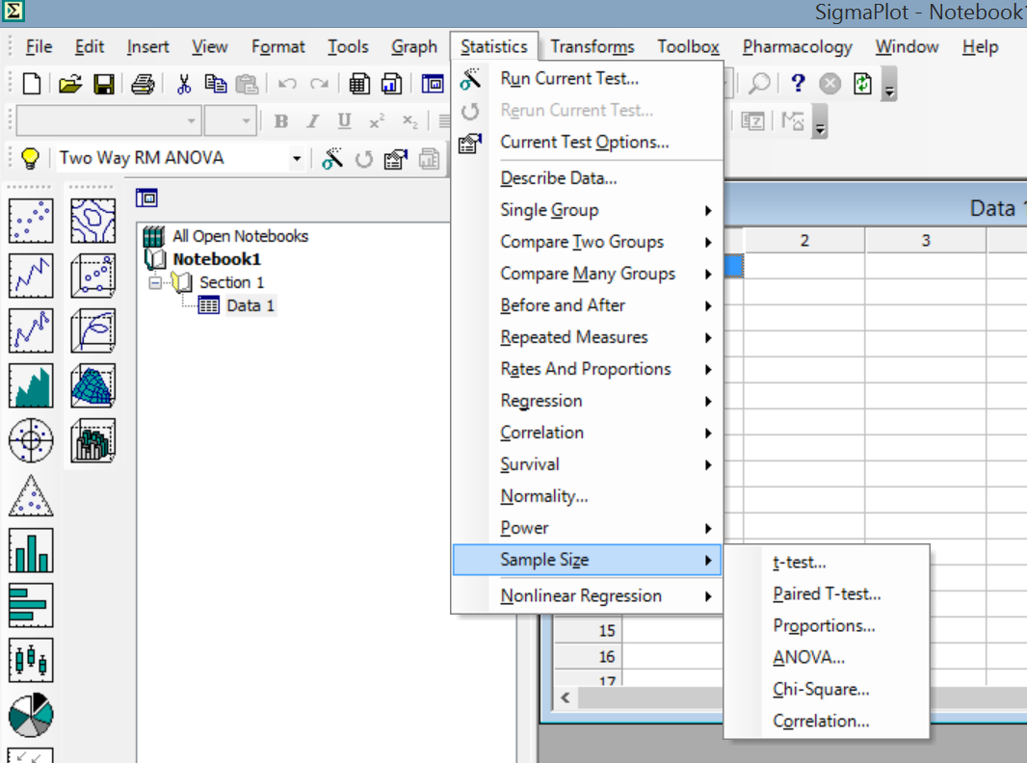
Calcul de la taille d’échantillons
Test du Sample size

Slide 10
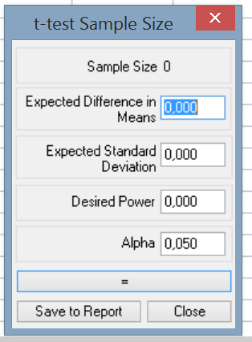
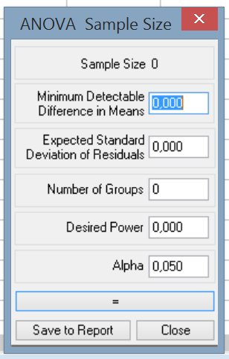
Calcul de la taille d’échantillons

Slide 11
Choix du test paramétrique ou non paramétrique
Quand?
Le test paramétrique ne se fait que sur un échantillon d’au moins 30 individus par groupe ou si la normalité et vérifiée et si il y a égalité des variances
Test de normalité (Shapiro-Wilk)
Test d’homogénéité des variances
Si ces 2 critères sont OK ➔ paramétrique même si n est faible
Sur quelle données?
Les tests paramétriques se font sur les moyennes alors que les tests paramétriques se font sur les médianes
➔ adapter le graphique!!!

Slide 12
Tests non-paramétriques
Tests sur les rangs
Données X | Rang X | Données Y | Rang Y
18 | 7 | 9 | 1
24 | 8 | 13 | 4
14 | 5 | 11 | 3
10 | 2 | 25 | 9
32 | 10 | 17 | 6
19.6 | 6.4 | 15 | 4.6
Moyenne

Slide 13
Liste des tests
Chi2
T-test (paired / unpaired) (unilatéral/bilatéral)
One-sample t-test
ANOVA (Facteurs vs. Modalités)
ANOVA 1 voie
ANOVA 2 voies
Mesures répétées
Interactions
Tests de comparaison multiples
Corrélation
Taille d’effet
Données manquantes
Outlier

Slide 14
Test du Chi²
Comparaison de distribution de populations
♂
RS (±)-bacl.
♂
R (+)-bacl.
♂
S (-)-bacl.
15
5
7
3
Increase
No change
Decrease
%
Valeurs brutes
Males
 | RS-Bac | S-Bac | R-bac
Increased | 6,7 | 46,7 | 0
No change | 0 | 20 | 0
Decreased | 93,3 | 33,3 | 100
Males
 | RS-Bac | S-Bac | R-bac
Increased | 1 | 7 | 0
No change | 0 | 3 | 0
Decreased | 14 | 5 | 15

Slide 15
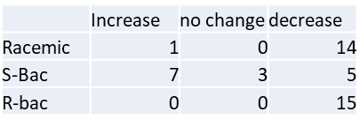
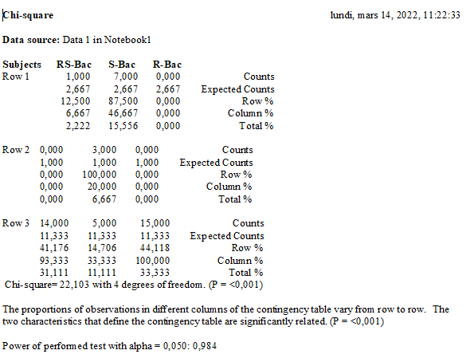

Test du Chi²
 | RS-Bac | S-Bac | R-bac
Increased | 1 | 7 | 0
No change | 0 | 3 | 0
Decreased | 14 | 5 | 15

Slide 16
T-Test de Student
Permet la comparaison de 2 groupes entre eux = comparaison simple
Non appariés : échantillons indépendants
Appariés : Même échantillon avec 2 traitements différents
Bilatéral : pas d’hypothèse sur le sens de la différence a priori
Unilatéral : hypothèse dans le sens du résultat a priori

Slide 17
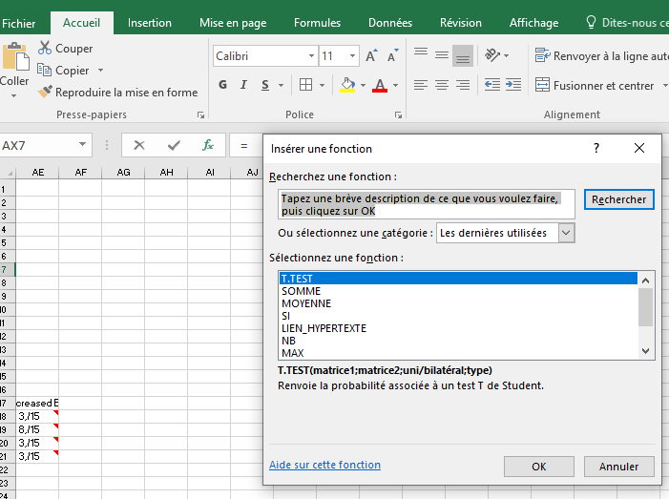
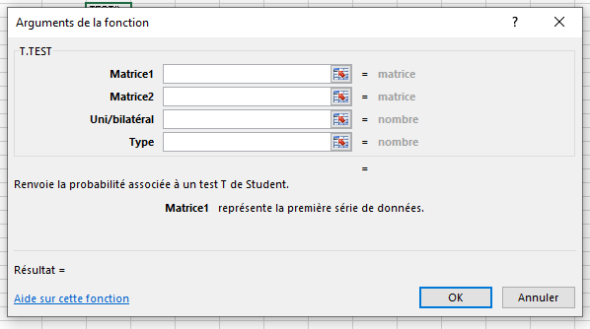
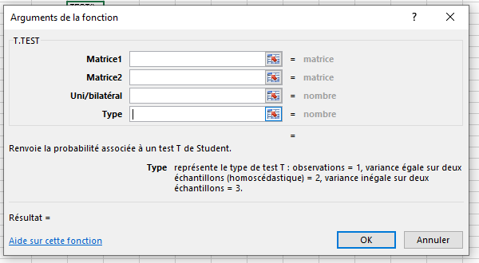
Le plus facile sur Excel

Slide 18
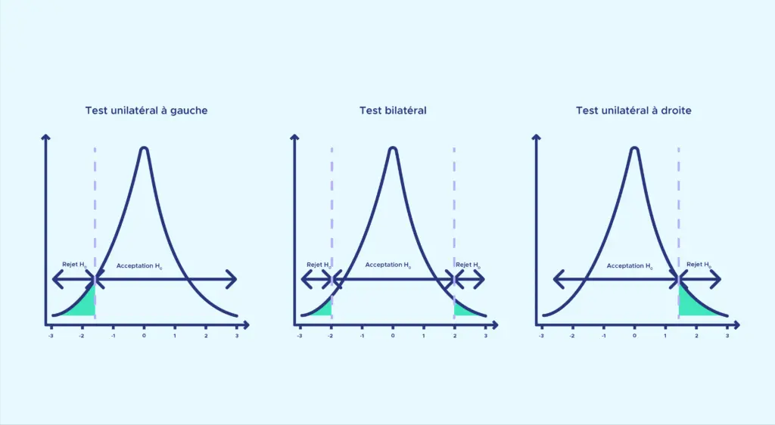
Test unilatéral ou bilatéral

Slide 19
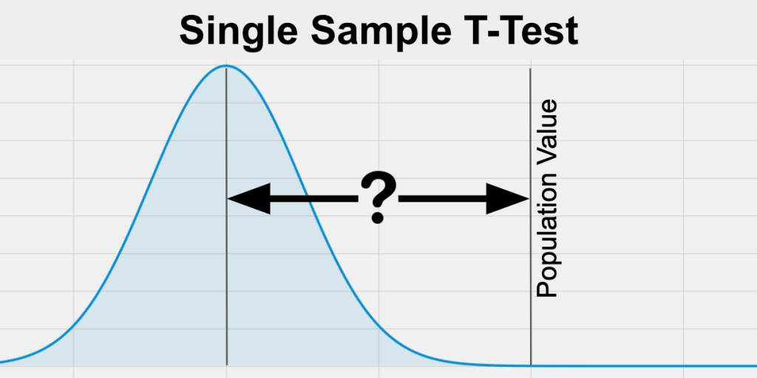
One sample T-Test

Slide 20
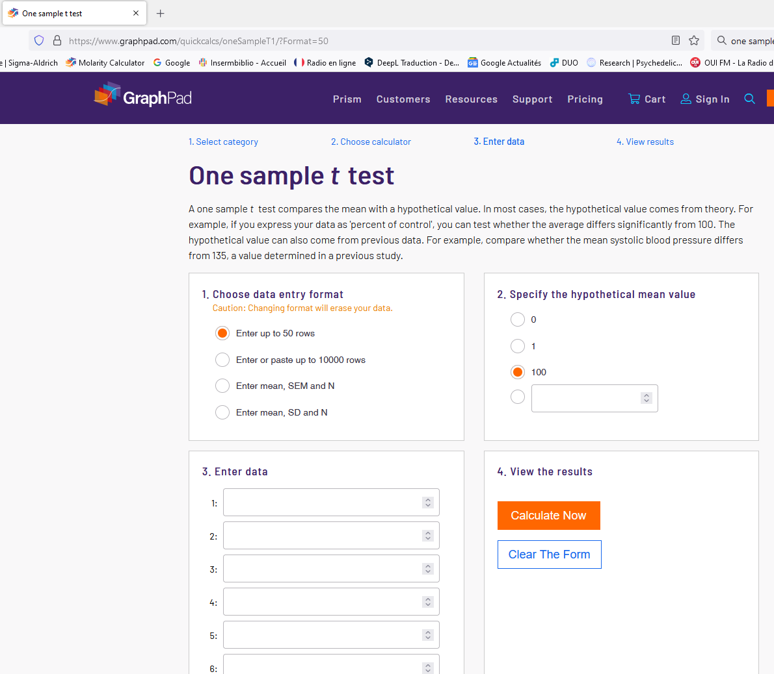
One sample T-Test
https://www.graphpad.com/quickcalcs/oneSampleT1/

Slide 21
ANOVA 1 voie
1 voie = 1 facteur
1 facteur peut avoir plusieurs modalités

Slide 22
ANOVA 1 voie
Si il n’y a que 2 modalités, la formule mathématique va se réduire à la formule mathématique du test t de Student ➔ Comparaison simple
Ce que nous apporte l’ANOVA : il y a un effet du facteur étudié ou pas
Ce qu’elle ne nous dit pas même si elle montre un effet du facteur :
la différence entre les groupes

Slide 23
ANOVA 1 voie
Si et seulement si l’ANOVA nous dit qu’il y a un effet du facteur, il faut ensuite effectuer un test de comparaison multiple (autrement appelé test post hoc)
Il en existe de nombreux, c’est à vous de choisir celui que vous voulez
- Student-Newman Keuls (SNK)
- Tukey (plus stringent que le SNK)
- Correction de Bonferonni (à utiliser si un grand nombre de comparaisons)
- …

Slide 24
ANOVA 1 voie
Mesures répétées
Si individus différents
le design est dit « between subjects)
Pas de mesures répétées
Si ce sont les mêmes individus qui reçoivent toutes les doses/produits
le design est dit « within subjects)
Mesures répétées
Plus forte puissance statistique car la comparaison va se faire chez le même individu en plus de la comparaison par groupe expérimental

Slide 25
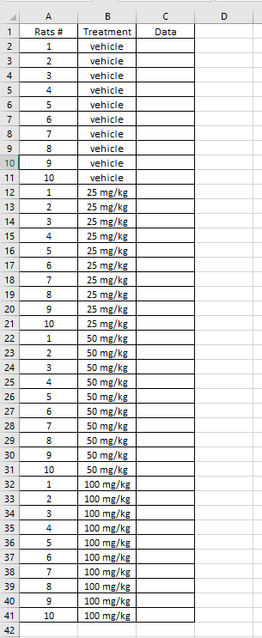
ANOVA 1 voie
Implication pratique
Dans le tableau des données il faut rajouter l’information de l’identité des individus pour que le logiciel comprenne que plusieurs données peuvent appartenir au même individu

Slide 26
ANOVA 2 voies
2 voies = 2 facteurs
1 facteur peut avoir plusieurs modalités

Slide 27
ANOVA 2 voies
Ce que nous dit l’ANOVA 2 voies
Effet ou pas du facteur 1
Effet ou pas du facteur 2
Interaction entre les 2 facteurs
Ce que ne nous dit pas l’ANOVA à 2 voies
Quels groupes sont différents des autres ➔ tests de comparaisons multiple
Attention, certaines personnes veulent absolument qu’il y ait une interaction entre les facteurs pour autoriser la comparaison multiple, alors que les tests de Tukey ou SNK ne sont pas « protégés » par l’ANOVA

Slide 28
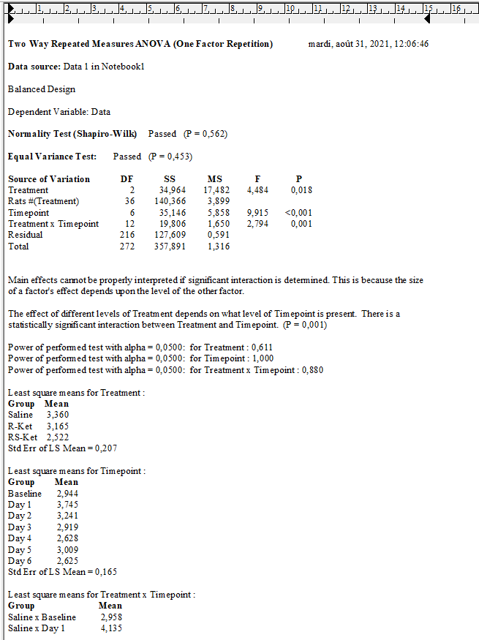
ANOVA 2 voies
Test de Normalité
Test d’égalité
des variances
Facteur 1
Facteur 2
Interaction
Facteur 1/Facteur 2

Slide 29
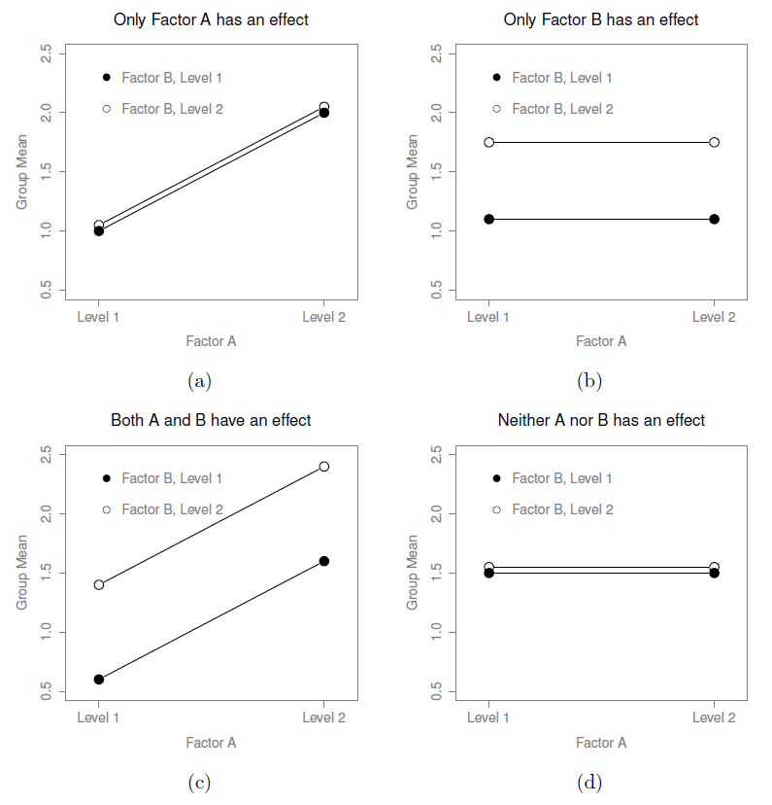
ANOVA 2 voies
Résultats possibles d’une ANOVA

Slide 30
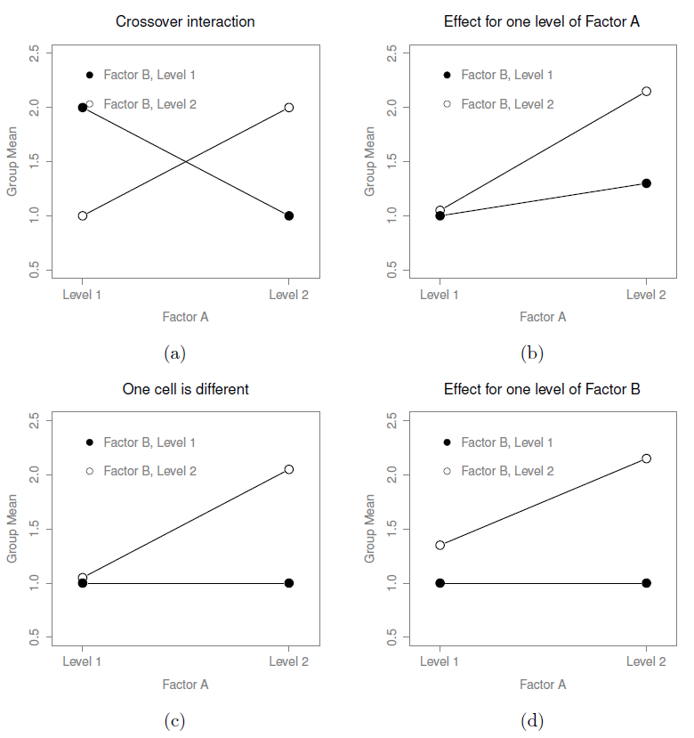
ANOVA 2 voies
Résultats possibles d’une ANOVA

Slide 31
ANOVA 2 voies
De la même manière que pour l’ANOVA à une voie, il peut y avoir des mesures répétées
Souvent on appellera ça un design mixte « between-within » subjects
Il y aura un facteur dont les modalités seront répétées:
Exemple des doses, chaque animal va recevoir les différentes modalités du facteur dose
Et il y aura un facteur dont les modalités ne seront pas répétées :
Par exemple le sexe: chaque individu ne pourra se faire attribuer qu’une modalité du facteur sexe (mâle ou femelle)

Slide 32
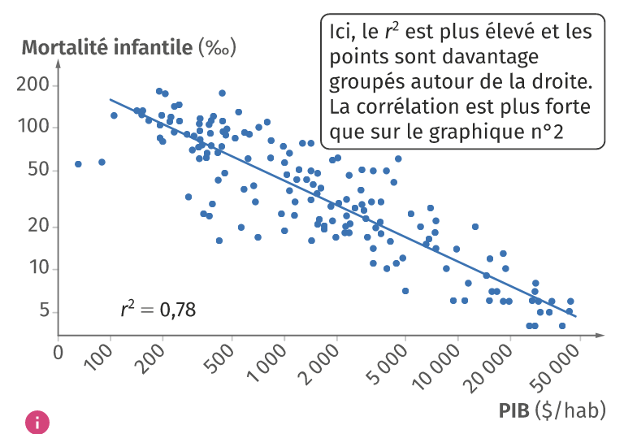
Corrélation
On ne prend plus en compte la moyenne ou la médiane du groupe mais chacun des individus de l’expérience

Slide 33
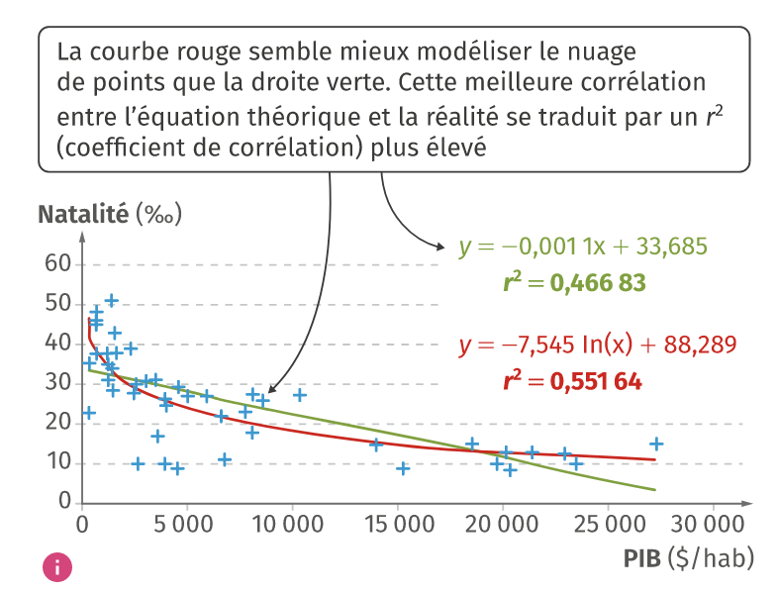
Corrélation

Slide 34
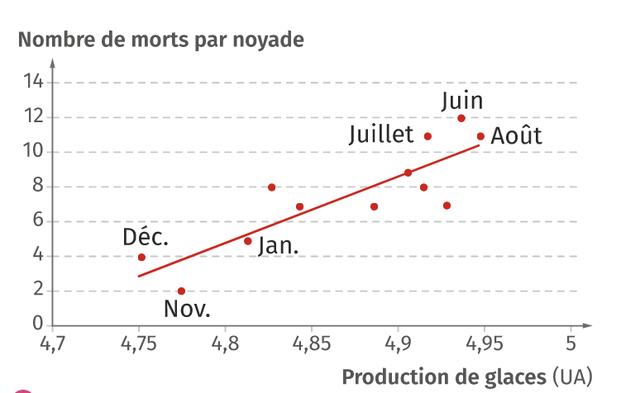
Corrélation veut-il dire causalité?

Slide 35
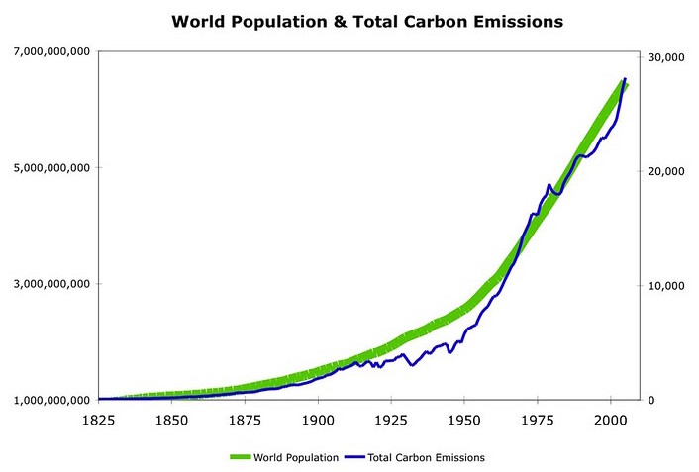
Corrélation veut-il dire causalité?

Slide 36
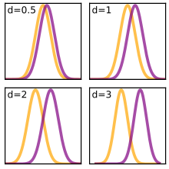
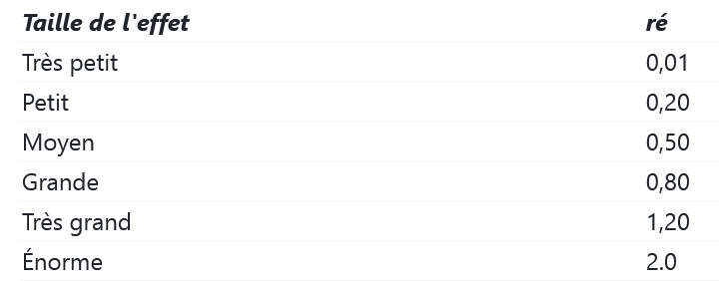
Taille d’effet
En statistique , une taille d'effet est un nombre mesurant la force de la relation entre deux variables dans une population statistique, ou une estimation basée sur un échantillon de cette quantité.
Exemple du d de Cohen
Le d de Cohen est défini comme la différence entre les deux moyennes divisée par l’écart-type pour les données

Slide 37
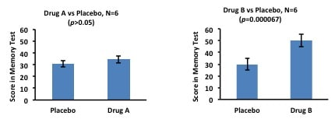
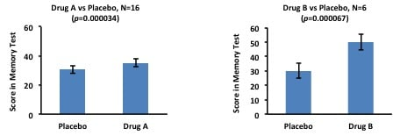
Taille d’effet
En biologie, la taille d’effet est plus importante que la statistique p de significativité.
On peut avoir un p < 0,05 mais une taille d’effet très faible qui ne voudra rien dire d’un point de vue physiologique.
N = 6
N = 16

Slide 38
Données manquantes
Il arrive que dans une expérience il puisse manquer des données pour certains groupes.
Comment s’en sortir?
Si il s’agit de mesures non répétées, ce n’est pas si grave. Il y aura des « n » différents dans les différents groupes
Si il s’agit de mesures répétées, là cela devient compliqué car les logiciels ont besoin d’avoir des valeurs pour chaque individus dans les différentes modalités
Il n’y a pas de méthode idéale

Slide 39
Données manquantes
La première méthode, et la plus simple, c’est de supprimer l’individu de l’étude dans sa globalité (pour toutes les modalités)
➔ problème si il y a beaucoup de données manquantes, on va réduire le « n »
La 2ème méthode (très simple aussi):
Remplacer les données manquantes par la moyenne du groupe
➔ on ne modifie pas la moyenne du groupe, mais on change la variabilité (on la réduit, donc on s’avantage)
C’est la moins bonne statistiquement

Slide 40
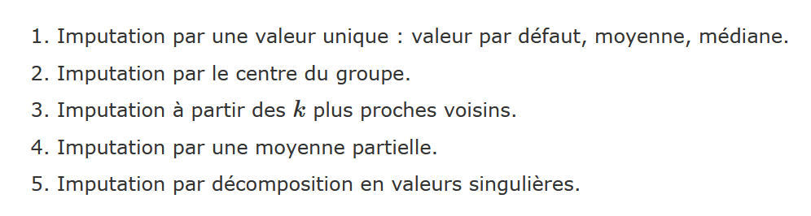
Données manquantes
https://cedric.cnam.fr/vertigo/Cours/ml/coursDonneesManquantes.html

Slide 41
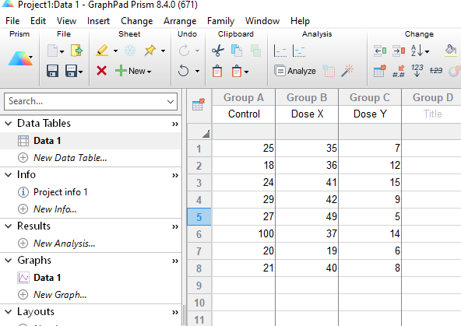
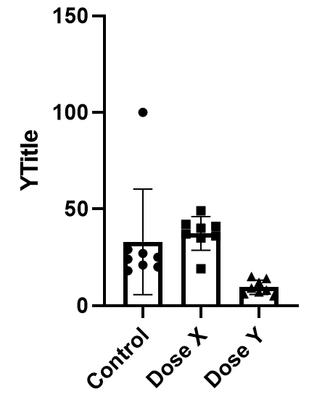
Outlier
Un outlier, ou encore « une valeur extrême », est une valeur qui semble très différente de la majorité des données. Elle modifie la distribution mais également la moyenne. A elle seule, cette valeur peut modifier grandement la moyenne et encore plus la variabilité.

Slide 42
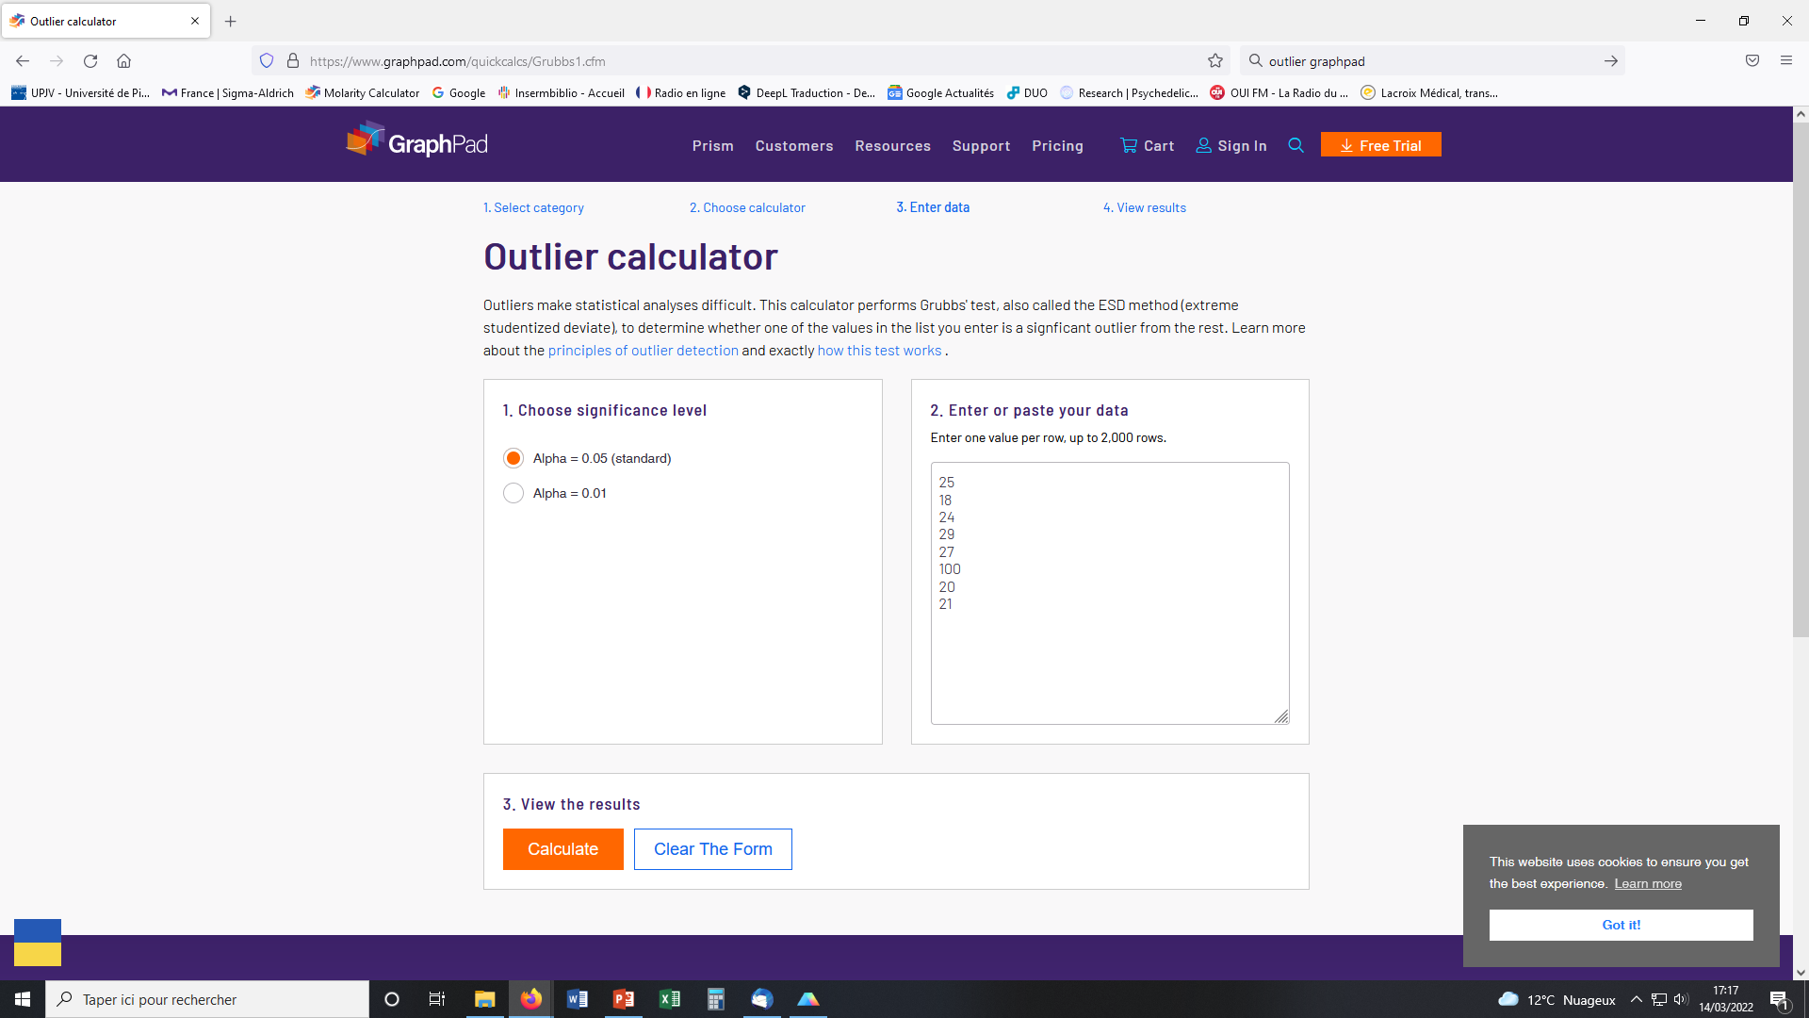

Slide 43
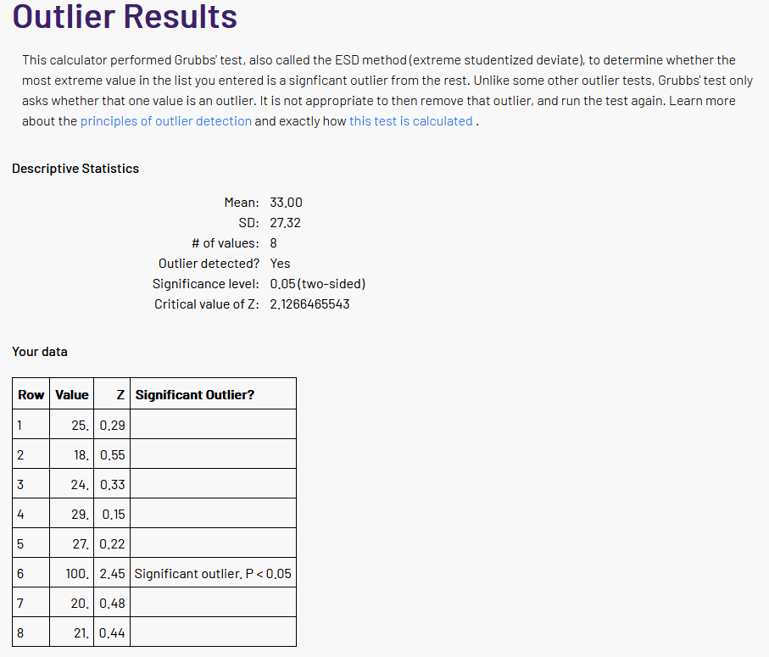

Slide 44
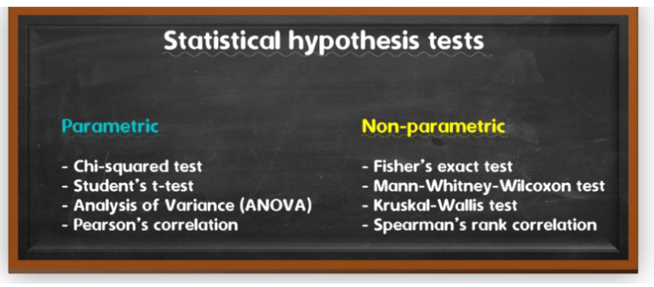
Correspondances entre test paramétriques et non paramétriques

